Slide 1
چهارچوب پایش و ارزشیابی اجرای مقررات بهداشتی بین المللی

Slide 2
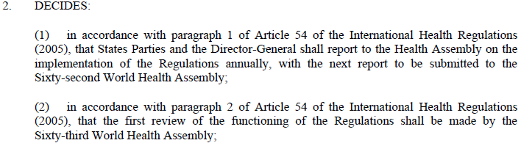
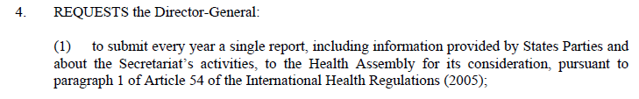
بیانیه WHA: پایش اجرای مقررات بهداشتی بین المللی
در شصت و یکمین نشست سازمان جهانی بهداشت در سال 2008 با استناد به ماده 54 مقررات بهداشتی بین المللی بیانیه ای منتشر شد که کشورهای عضو باید در خصوص پیشرفت اجرای این مقررات به WHO گزارش بدهند.

Slide 3
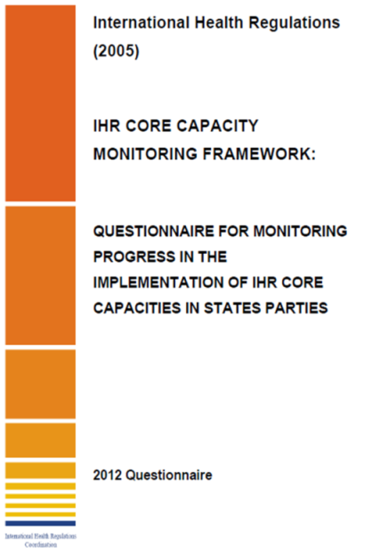
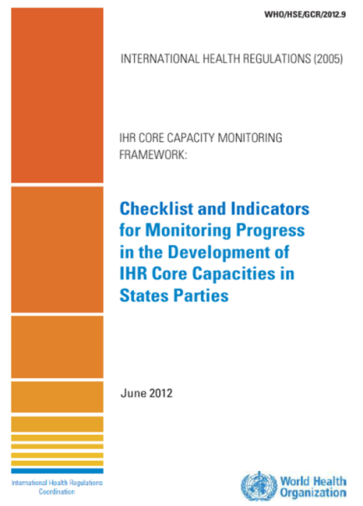
ابزارهای پایش و ارزشیابی IHR: ظرفیت های مراقبت و پاسخ دهی
چهارچوب پایش IHR شامل چک لیست ها و پرسشنامه هایی است که بر اساس خودارزیابی تکمیل می شوند.
گزارش دهی سالیانه به مجمع عمومی سازمان جهانی بهداشت و دفاتر منطقه ای

Slide 4
دست یابی به ملزومات اجرای IHR در مناطق مختلف سازمان جهانی بهداشت بر اساس خود ارزیابی ها

Slide 5
مقایسه نتایج خودارزیابی و ارزیابی IHR پاسخ به ابولا در سال 2014
2014 Self-Assessment 2014 Ebola Assessment
Points of Entry
Coordination
Surveillance
Infection Control

Slide 6
نیاز به تغییر نحوه ارزیابی اجرای IHR
نتیجه گیری
خودارزیابی IHR دارای محدودیت هایی است که موجب ارائه اطلاعات متغیر و غیر پایا در خصوص اجرای آن می گردد.
توصیه های کمیته بازنگری IHR در نوامبر 2014 در خصوص دومین تمدید اجرای این مقررات تقویت اجرا و ارزیابی IHR
توصیه شماره 7:
توصیه می شود سازمان جهانی بهداشت با بهره گیری از مکانیسم های مشورتی منطقه ای گزینه های جایگزین برای خودارزیابی را بررسی و ارائه کند، به نحویکه شامل خودارزیابی، داوری و ارزیابی خارجی داوطلبانه باشد.

Slide 7
Shifting to Monitoring and Evaluation Framework post 2015
IHR (2005)
IHR Review Committee
IHR M&E
Framework
WHA 58
The IHR (2005) is adopted by the 58th World Health Assembly (WHA)
WHA61.2 is adopted. WHO develops a framework for annual reporting to the WHA
JEE Tool is developed
Combining the GHSA Action packages and the IHR Capacities
The first JEE mission is conducted
IHR Review Committee makes recommendations
2005
2008
2014
2015
2016

Slide 8
بیانیه کمیته منطقه ای مدیترانه شرقیEM/RC 62/ R.3 2015
تاکید بر کشورهای عضو برای انجام ارزیابی عینی اجرای مقررات بهداشتی بین المللی با حمایت WHO.
تصمیم گرفته شد یک کمسیون ارزیاب مستقل منطقه ای جهت ارزیابی اجرای IHR در منطقه تشکیل شود.
از مدیر منطقه درخواست شد که ابزارهای ارزیابی موجود برای IHR را یکسان سازی گردد.

Slide 9
چهارچوب پایش و ارزیابی اجرای IHR
IHR-MEF
خودگزارش دهی
(سالیانه)
تمرین های شبیه سازی شده
ارزیابی خارجی
(هر 4 تا 5 سال )
بازنگری پس از پاسخ
رویکرد جدید باید به همراه اجزای زیر باشد:
شفافیت
مسئولیت پذیری
شناسایی نفاط قوت
پیشرفت
پایداری

Slide 10
IHR MEF
گزارش دهی سالیانه
توصیه های کمیته بازنگری IHR
«...تقویت سیستم و فرآیند برنامه ریزی خودارزیابی ....«

Slide 11
پیش از IHR-MEF
تا سال 2010 ، 195/196 کشورهای عضو سازمان جهانی بهداشت حداقل یکبار گزارش دهی به این سازمان داشته اند.
حدود 70 درصد کشورها تا کنون حداقل یکبار گزارش دهی به WHO داشته اند.

Slide 12
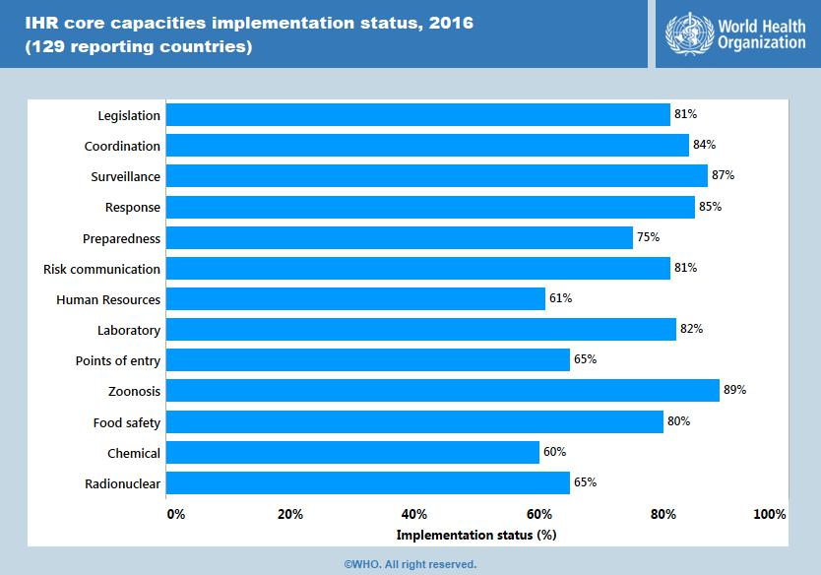
Notes:
Some core capacities still relative low score (chemical, radio-nuclear, human resources) the facilitator could ask the class why these are likely the lower scores and whether this surprises them..

Slide 13
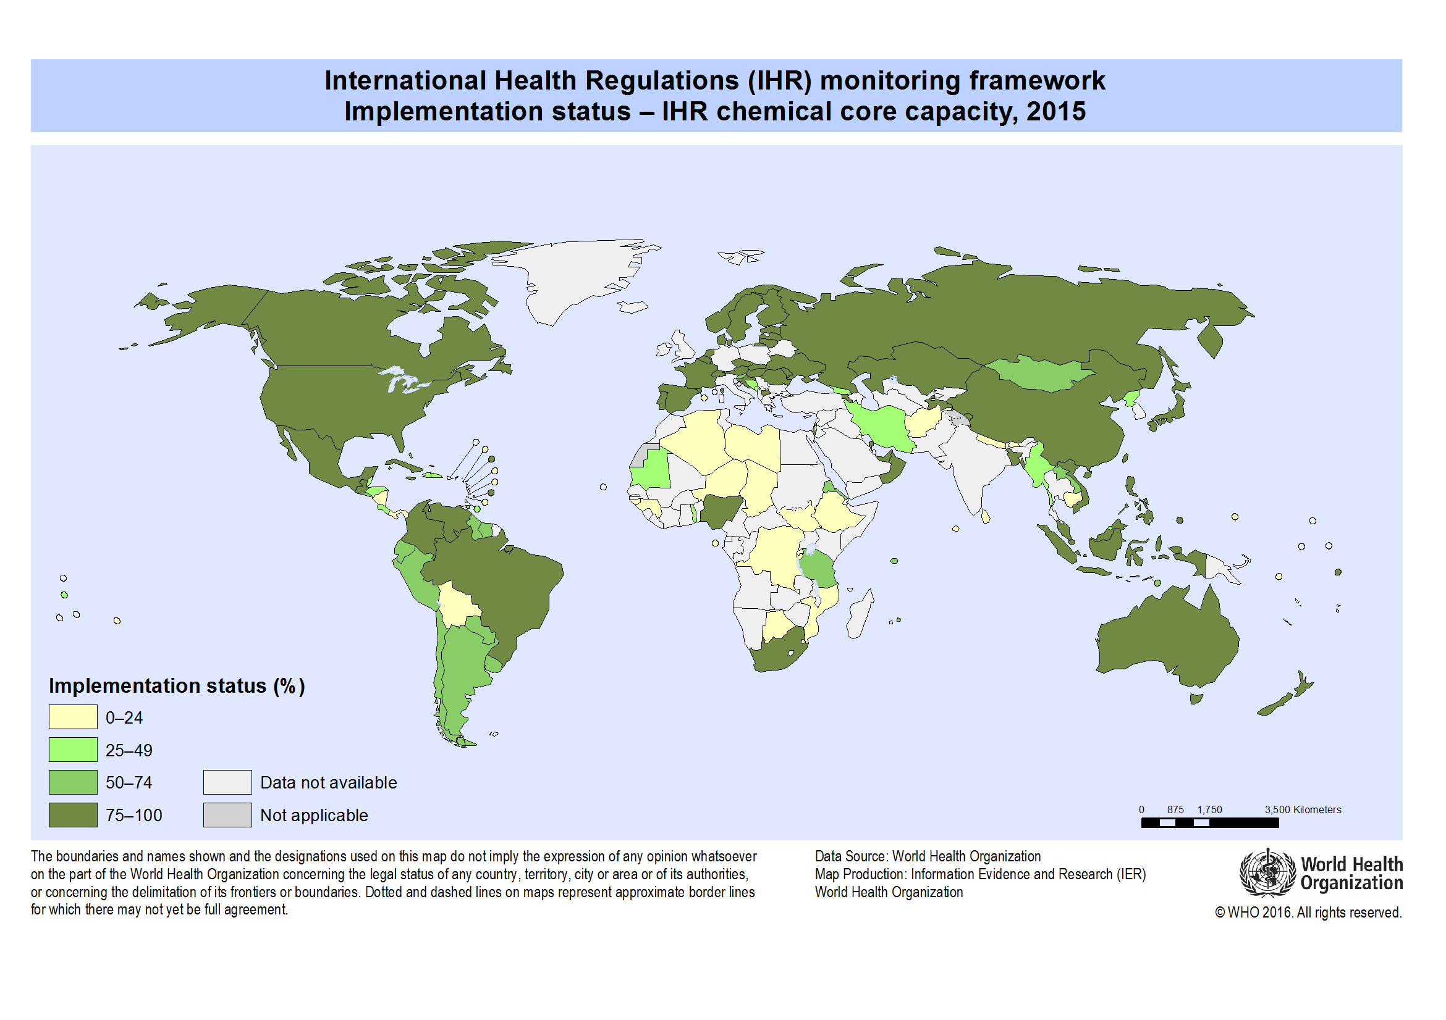

Slide 14
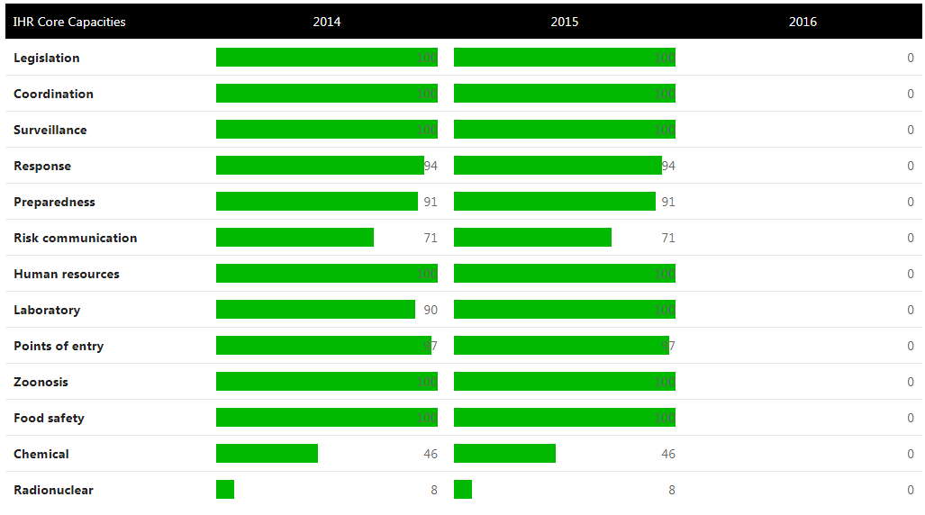
Self Assessment (Iran)

Slide 15
چهارچوب پایش و ارزیابی IHR
بر اساس ماده 54 IHR و بیانیه شماره WHA61.2 کشورهای عضو باید در نشست سالانه سازمان جهانی بهداشت گزارش نمایند.
کشورهای عضو باید بر اساس پرسشنامه های پایش اجرای مقررات بهداشتی بین المللی به مجمع عمومی سازمان جهانی بهداشت گزارش نمایند.
بر اساس این گزارش دهی کشورهای عضو باید برنامه عملیاتی برای اجرایی کردن ظرفیت های مقررات بهداشتی بین المللی ارائه دهند.
WHO published the information based on these reporting in WHO – Global Health Observatory (http://www.who.int/gho/ihr/en/ )

Slide 16

گزارش دهی سالیانه
گزارش دهی سالیانه بر اساس ابزار گزارش خودارزیابی اجرای مقررات بهداشتی بین المللی (2018)
این فرآیند باید با همکاری متخصصین ملی و توسط مرجع ملی مقررات بهداشت بین المللی صورت پذیرد.

Slide 17
ارزیابی مشترک خارجی JEE
IHR MEF
Joint External Evaluation
توصیه شماره 7 کمیته بازنگری IHR:
توصیه می شود سازمان جهانی بهداشت با بهره گیری از مکانیسم های مشورتی منطقه ای گزینه های جایگزین برای خودارزیابی را بررسی و ارائه کند، به نحویکه شامل خودارزیابی، داوری و ارزیابی خارجی داوطلبانه باشد.

Slide 18
فرآیند انجام ارزیابی مشترک خارجی
اعلام آمادگی داوطلبنه کشور به WHO در خصوص انجام JEE و برنامه ریزی برای اجرای آن
1
انجام خودارزیابی توسط کشور عضو با استفاده از ابزار JEE و با مشارکت ذینفعان
2
تعیین اعضای تیم JEE جهت حضور در ماموریت یک هفته ای در کشور درخواست کننده، داوری و رای گیری برای امتیاز دهی بر هر کدام از 19 بخش فنی JEE
3
تهیه گزارش مستند از یافته ها توسط تیم JEE. کشور میزبان گزارش را مرور می کند و در صورت نیاز نظرات خود را ارائه می دهد.
4
تیم JEE گزارش خود را WHO ارائه می دهد . ارسال گزارش به صورت آنلاین و پس از ویرایش و توافق در مورد آن صورت می گیرد.
5
بر اساس گزارش نهایی کشور برنامه عملیاتی خود را که شامل اولویت بندی منابع داخلی و حارجی جهت رفع نواقص هست ارائه داده و آن را اجرایی می کند.
6

Slide 19

ابزار ارزیابی مشترک خارجی
مستندی پویا و در حال تغییر هست.
جهت ارزیابی ظرفیت های کشور عضو در سه حیطه پیشگیری، تشخیص و پاسخ به مخاطرات بهداشتی عمومی مورد استفاده است.
از 19 بخش فنی تشکیل شده است.
هر بخش دارای 1 تا 5 شاخص امتیاز دهی است.

Slide 20
19 Technical Areas
PREVENT
RESPOND
National Legislation, Policy and Financing
IHR Coordination, Communication and Advocacy
Anti-microbial Resistance (AMR)
Zoonotic Disease
Food Safety
Biosafety and Biosecurity
Immunization
Preparedness
Emergency Operations Centres
Linking Public Health and Security Authorities
Medical Countermeasures and Personnel Deployment
Risk Communication
DETECT
OTHER HAZARDS
National Laboratory System
Real-Time Surveillance
Reporting
Workforce Development
Points of Entry (PoEs)
Chemical Events
Radiation Emergencies

Slide 21
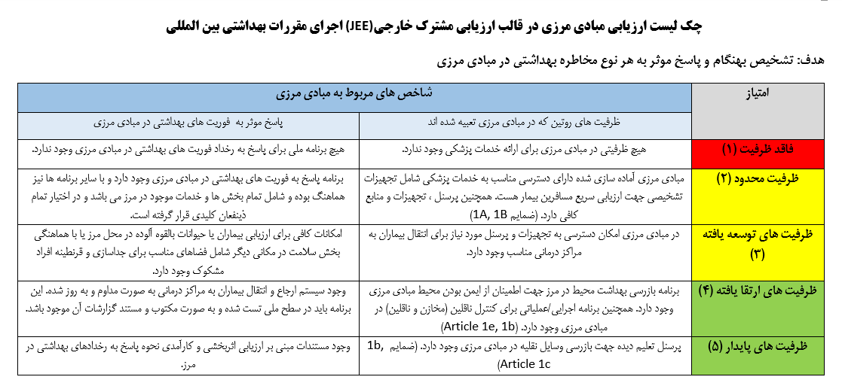

Slide 22
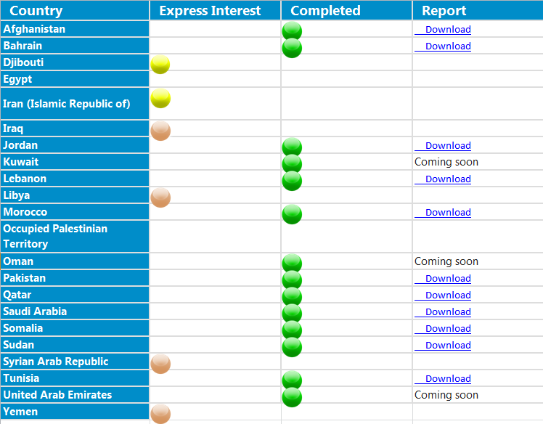
JEE Completion-- EMR

Slide 23
بازنگری پس از پاسخ و تمرین های شبیه سازی شده
IHR MEF
تمرین های شبیه سازی شده
بازنگری پس از پاسخ
“…implement in-depth reviews of significant disease outbreaks and PH events. …more science or evidence-based approach to assessing effective core capacities under “real-life” situations.”
ارزیابی عملیاتی شدن ظرفیت ها
چطور باید کارایی داشته باشند؟
آیا عملیاتی شده اند؟
چگونه می توان آن را ارتقا داد؟

Slide 24
بازنگری پس از پاسخ و تمرین های شبیه سازی شده
تقویت ظرفیت های ملی جهت آمادگی برای تشخیص و پاسخ به فوریت های بهداشتی عمومی
ارزیابی عملیاتی شدن ظرفیت های IHR
تمرکز بر تحلیل های کیفی دارد
از یافته ها و توصیه های بدست آمده بایستی در جهت بکارگیری اقدامات اصلاحی استفاده کرد.

Slide 25
بازنگری پس از پاسخ و تمرین های شبیه سازی شده
برنامه ریزی برای پاسخ
سازمان دهی سیستم ها و ظرفیت سازی
آموزش و تجهیز
تمرین های شبیه سازی شده
بکارگیری اقدامات اصلاحی
بازنگری پس از پاسخ
چرخه آمادگی و پاسخ
پاسخ بهداشتی عمومی

Slide 26
بازنگری پس از پاسخ After Action Review
AAR چیست؟
مروری کیفی بر اقداماتی است که جهت پاسخ دهی به یک فوریت بهداشتی صورت پذیرفته اند، که با هدف شناسایی نقاط قوت و ضعف وتدوین درس آموخته ها صورت می پذیرد.
در حقیقت فرآیندتجمیعی از تجزیه و تحلیل و یادگیری است که با بهره گیری از افراد مرتبط (صاحب نظران و افراد درگیر عملیات پاسخ) اقدامات صورت پذیرفته در طی عملیات پاسخ را بطور سیستماتیک و نقادانه بررسی می کند.
روش اجرای AAR
بحث گروهی (گروه های کوچک)
بحث به صورت کارگروهی (گروه های بزرگ تر)
مصاحیه های نیمه ساختار یافته
روش های ترکیبی
چه زمان باید AAR انجام داد؟
بروز هر رخداد فرصتی برای یادگیری است.
می توان هر سه ماه یکبار این بررسی را انجام داد.

Slide 27



چرا باید AAR انجام داد؟
الف) مستند سازی
مقایسه اقدامات صورت پذیرفته در شرایط واقعی با اقدامات مورد انتظار بر اساس دستورالعمل ها و راهنماها.
ب) شناسایی و تجزیه و تحلیل درس آموخته ها
دستیابی به درس آموخته ها با شناخت و مقایسه آنچه که صورت گرفته و آنچه که عملی نشده است .
ج) ارائه راهکارهای ارتقایی
با شناخت اقداماتی که جهت تقویت و ارتقای توان پاسخ لازم است.

Slide 28
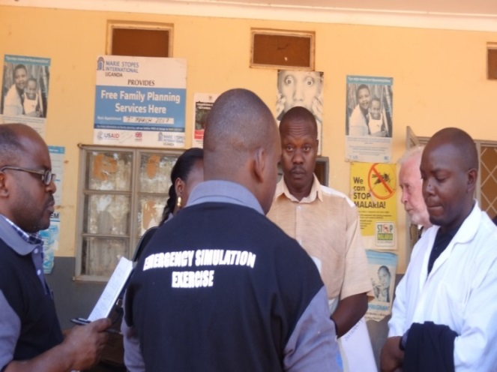
تمرین های شبیه سازی شده
تمرین های شبیه سازی شده نوعی از تمرین نحوه عملیاتی شدن ظرفیت های مورد نظر در شرایط توصیفی یا شبیه سازی شده از یک فوریت بهداشتی است و ابزاری برای پایش و ارزشیابی نحوه پاسخ در شرایط شبیه سازی شده است.
چرا تمرین شبیه سازی شده؟
- تمرین ها یک نوع آموزش عملی ارزشمند هستند و در کنار آن ابزاری مهم برای تضمین کیفی پاسخ دهی در شرایط واقعی نیز به شمار می روند.
- آزمودن و تقویت آمادگی های عملی برای پاسخ دهی فوریت های بهداشتی 3 هدف عمده را دنبال می کند:
اعتبار سنجی: جهت ارزیابی برنامه های پاسخ
آموزش: جهت تمرین نقش ها و مسئولیت ها بر اساس برنامه های موجود در شرایطی مشابه شرایط واقعی
آزمون کردن: جهت بررسی فرآیندهای پاسخ

Slide 29

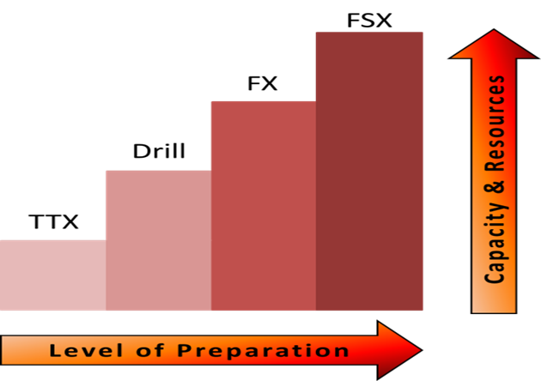
انواع تمرین های شبیه سازی شده
Table Top Exercise (TTX)
Drills (DR)
Functional Exercise (FX)
Field/Full Scale Exercise (FSX)
تمرین های شبیه سازی شده به عنوان بخشی از چرخه آمادگی برای پاسخ به فوریت های بهداشتی در وضعیت عادی وجهت شناخت ایرادات و نقاط ضعف در پاسخ دهی پیش از وقوع آن صورت می پذیرد.

Slide 30
Simulation Exercises
TTX: is a facilitated discussion of an emergency situation, in an informal, low-stress environment. It is designated to elicit constructive participant discussion, to identify and resolve problems and refine existing operational plans.
DRILL is used to evaluate staffs’ ability to perform a single operation or function in repeated fashion. Drills are primarily used to reinforce training and should be as realistic as possible, employing any equipment for function being drilled.
FX tests the capability of an organization to respond to a simulated event. A FX focuses on the coordination, integration, and interaction of an organization’s policies, procedures, roles and responsibilities before, during, or after the simulated event.
FSX simulates a real event as closely as possible and is designated to evaluate the operational capability of emergency management systems in a highly stressful environment, simulationg actual response conditions.

Slide 31
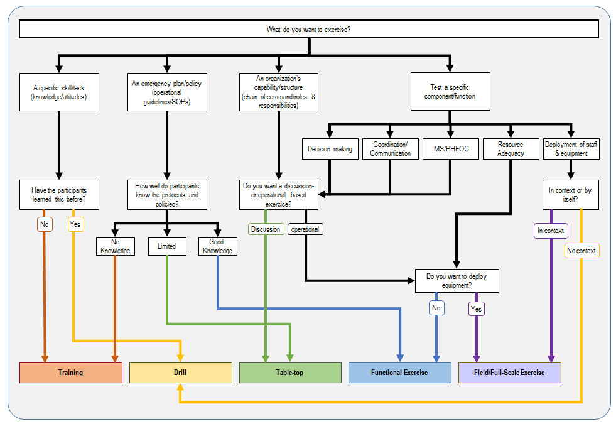

Slide 32
با تشکر از توجه شما

